Slide 1
生命教育-教育生命
陳立言
台灣大學 土木工程研究所 博士
高雄師範大學 性別教育研究所 博士班
文藻外語大學 吳甦樂教育中心 副教授兼教務長
台灣生命教育學會 常務理事

Slide 2
是誰在說話？ 不同位置會看到不同的世界﹗

Slide 3
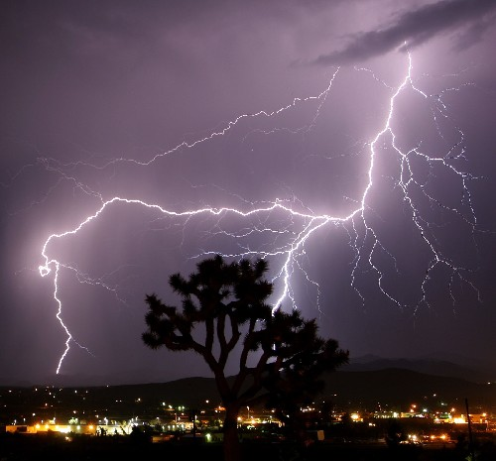
陳立言是誰？ 自我了解及定位
流浪的生命—
讀了五個小學、我是哪理人？要到哪裡去？
何處是家---
第一次面對死亡的震撼
同學遭雷擊
人死了之後，去哪裡呢？
人活者有甚麼意義？
肯定基督宗教信仰的人生信念

Slide 4
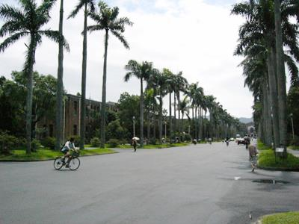
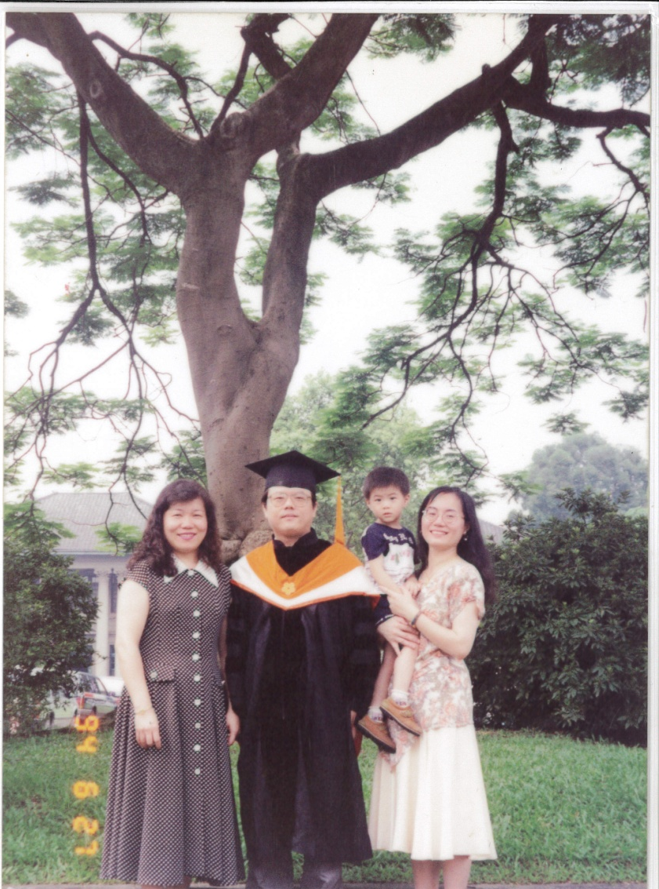
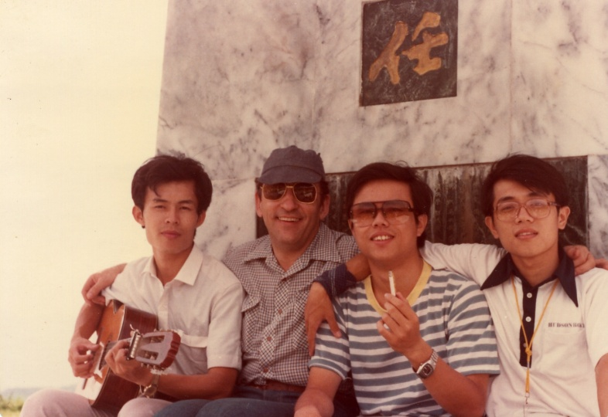
生命的覺醒及成長

Slide 5
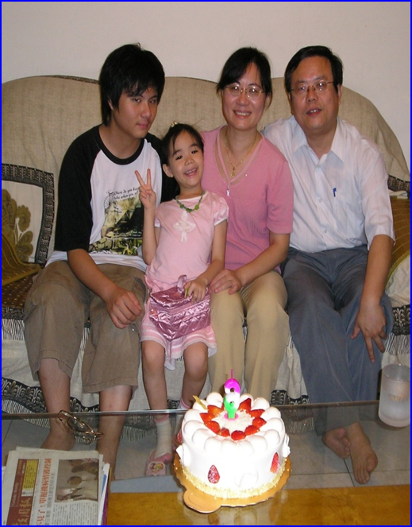
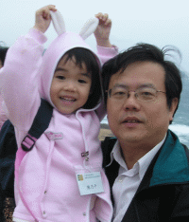
在黑暗中尋找光明
二十年前我太太決定去美國留學，我成為單親父親很長一段時間。
體驗家務工作的負擔及價值。
磨掉不少大男人心態，並對父權結構有了反思。

Slide 6
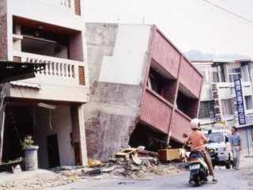
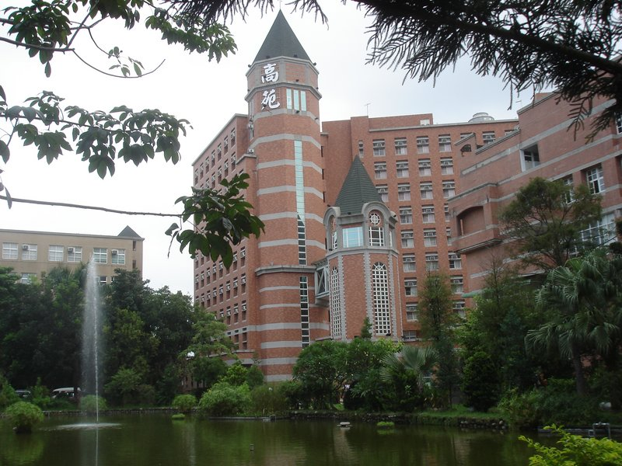
工程師與生命教育---決定中年轉業
1999年集集大地震的反省
是人在使用技術
窮得只剩下錢的反省
甚麼是人生最值得追求的

Slide 7
人是甚麼？

Slide 8
人應該是甚麼？

Slide 9
照自己的肖像造了人， 就是照神的肖像造了人。 創一27

Slide 10
但是人卻隱藏或忽視了 自己是…

Slide 11
就躲藏在樂園的樹林中，怕見上主天主的面。 創三8

Slide 12
上主天主呼喚亞當對他說：「你在那裏﹖」。 創三9

Slide 13
「你在那裏﹖」 創三9

Slide 14
生命教育要找回人們忘記或失落的面貌！

Slide 15
生命教育對人之理解：統整的人
就生命的廣度而言
人與天人物我間的關係，也可謂通達的人。
就生命的深度而言
人除了生存的能力，更需要生命的智慧 。或者更直接而言，成為自己， 讓自己真實活現出來。

Slide 16
全人的理想：悲智雙運
慈悲：如慈母般溫柔的心靈
對生命的肯定及尊重
清明的靈性修養
智慧：洞察生命真相的理智
對生命意義的肯定
明辨是非善惡的能力

Slide 17
智慧：洞察生命的真相
如何面對生命的迷惑？
？我為什麼活著？
？我該怎樣活著？
？我又如何能活出我該活出的生命？
孫效智(2005)

Slide 18
無常與死亡讓生命意義失落 人為何而活呢？ 而我又為何而活呢？
人生第一問

Slide 19
你希望活到幾歲

Slide 20
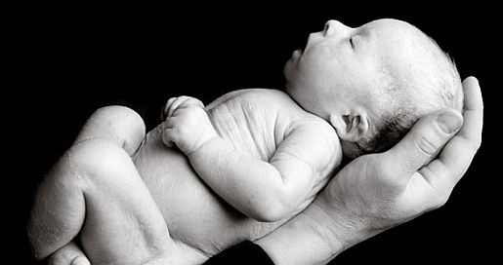
生命的限度

Slide 21
生命不一定贏在起跑點
而在於
生命的終點為何？

Slide 22
生命的終點為何？
卻是難以捉摸！
無常像小偷，突然出現

Slide 23
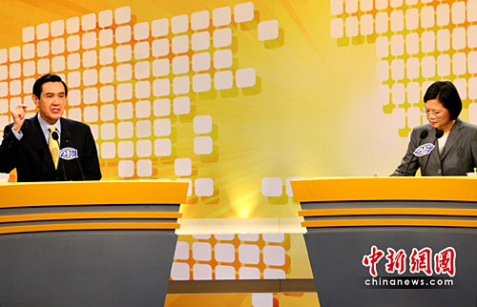
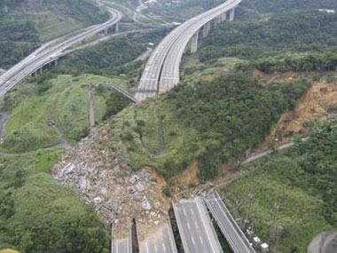
2012年在總統競選辯論時，無預警的山崩，奪走許多人的生命

Slide 24
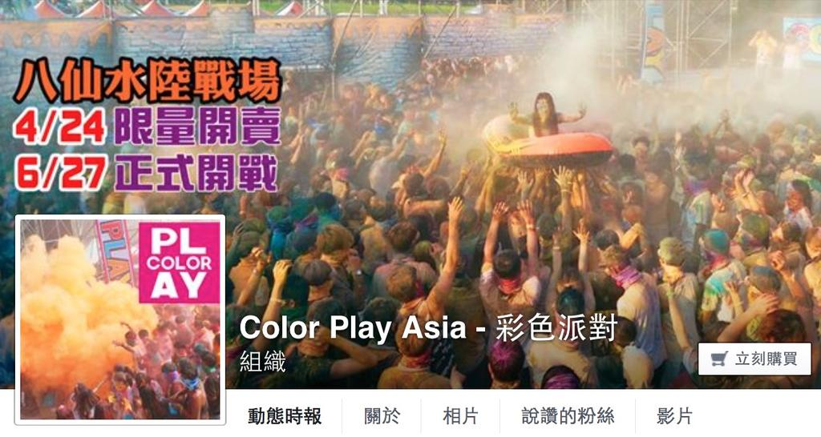
2015年八仙樂園塵暴…

Slide 25
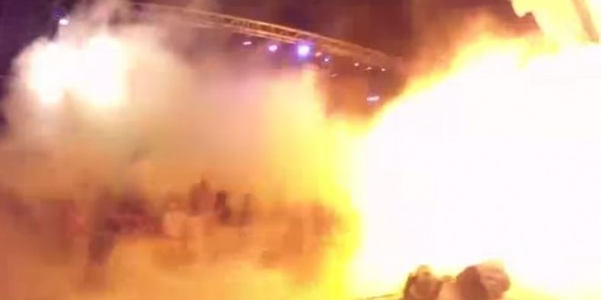
2015年八仙樂園塵暴…

Slide 26
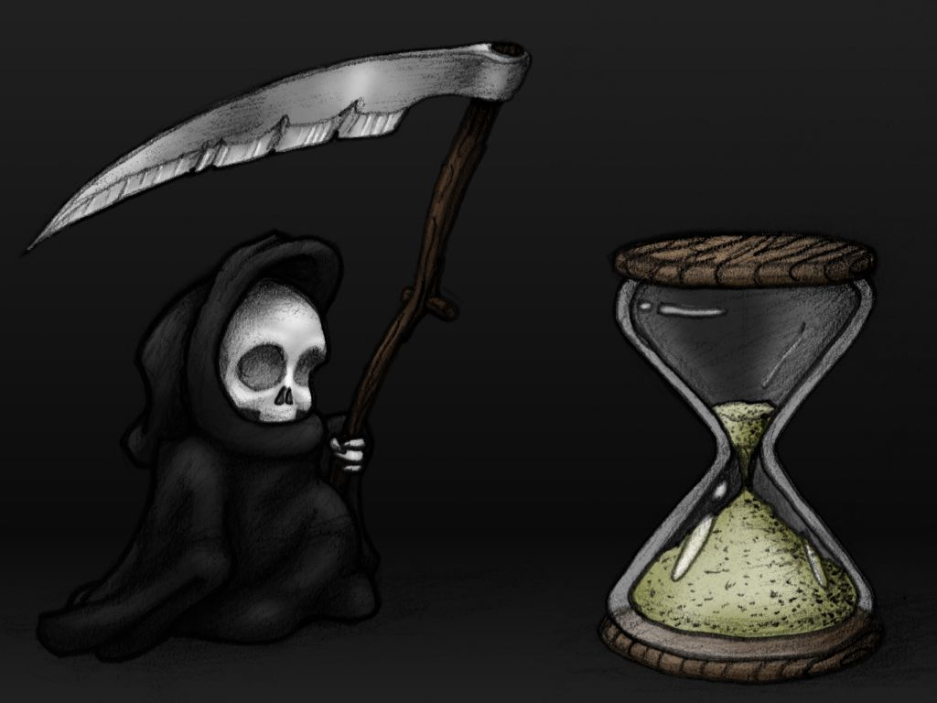
接受這個殘酷的事實
死神隨時隨地都會
降臨你我的身上

Slide 27
請把眼睛閉起來

Slide 28
當死神或無常降臨時
可否無憂無懼地準備走向…

Slide 29
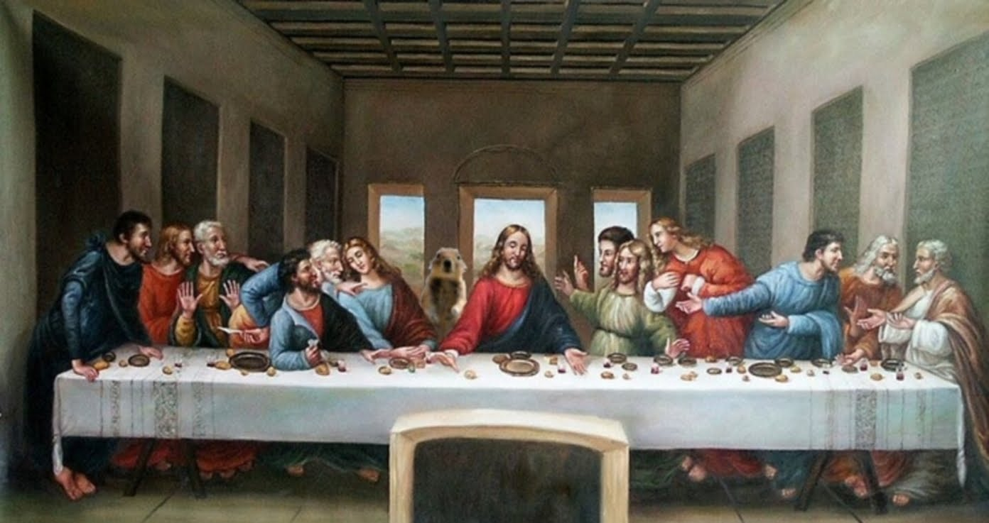
能否今天當成生命的最後一天
選擇每個今天所做的事？

Slide 30
死亡的意義
…把死亡看作生命旅程中一位無形而友好的伴侶，它溫和提醒你，不要等到明天才去做你想去做的事，你就能活出你的生命，而不只是通過它。
~Elisabeth Kübler Ross~

Slide 31
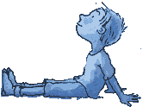

Slide 32
單樞機想用他僅餘的半年生命做甚麼？ 他為什麼想做這些呢？

Slide 33
我的回應：投入自己去愛別人 I’m all yours.
人活者的意義在於甚麼呢？

Slide 34
生命要有意義，
就要投入自己去愛
別人，關懷你周遭
的人，投入、創造
一些讓自己活的有
目的、有意義的事。

Slide 35
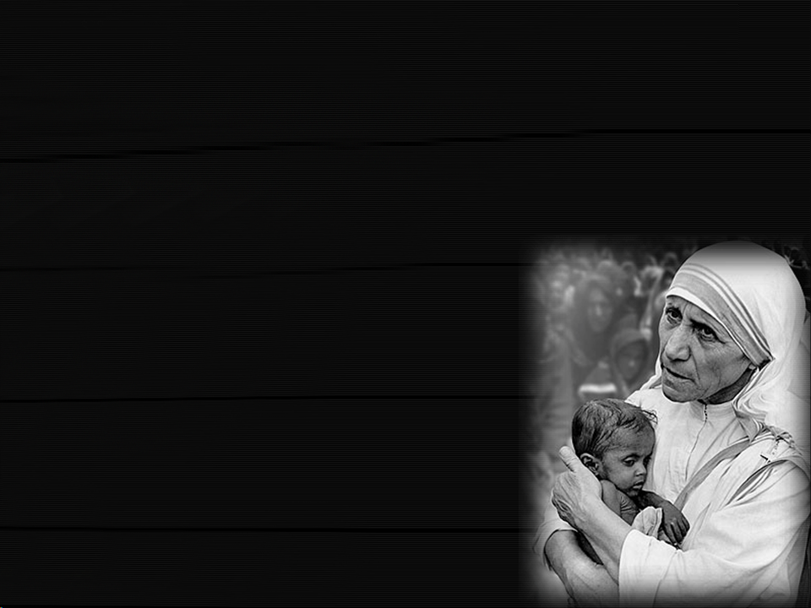
我們成就不了偉大的事業，
只能懷抱無限的愛
來做一些小事。
~Mother Teresa~

Slide 36
即便能肯定活者的意義及目的， 然而如何選擇 才能達到人生的目的呢？
人生第二問

Slide 37
在價值多元的時代
對與錯似乎越來越模糊了 人應該如何分辨呢？

Slide 38
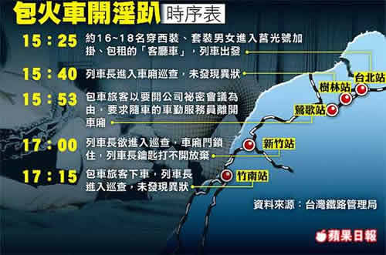
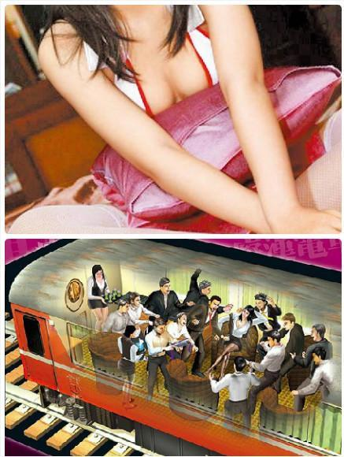
性自主權：
只要我喜歡有甚麼不可以？

Slide 39
人生道路的選擇
人生充滿了選擇，但是該如何選擇呢？

Slide 40
請問小男孩看到了什麼 ？ ！
如何掌握生命中的最愛？
活出愛
工作與家庭如何選擇？

Slide 41
What Is That ？ A S-p-a-r-r-o-w！
您的父母昨天晚上吃甚麼呢？

Slide 42
如何選擇才對？
你想成為什麼樣子的人？
你想活在什麼樣的世界？

Slide 43
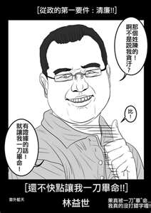
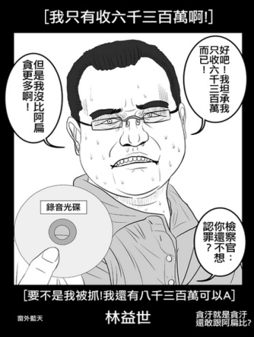
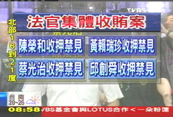
你想成為什麼樣子的人？
利令智昏
說謊卻不臉紅
司法正義不彰
色令智昏

Slide 44
你想活在什麼樣的世界？
十二年前一個震驚社會的案件，醫師先生有了外遇，竟然隱瞞妻子乳癌病情….
夫外遇瞞病情 湯靜慈勇敢活下去
在恐懼防範中

Slide 45
如何選擇才對？
你想成為什麼樣子的人？
你想活在什麼樣的世界？

Slide 46
人有 善 與 惡 嗎？ 事有 對 與 錯 嗎？
多元價值時代的迷惑？

Slide 47
如何區分人的善惡呢？

Slide 48
1.陳光標捐款的行為是否是對的？ 2.他能否被稱為善人？

Slide 49
人的善意志的條件
有三個必要條件：
願意行對避錯
動機自律：行善的動機只因為是對的行為而去做，而並非為了其他好處才去做
能實踐對的行為
注意：人在動態的轉變過程中

Slide 50
如何區分行為的對錯？

Slide 51
幾種常見的道德思考方法
服從道德直覺：如良知。
服從道德規範：如義務論或社會規範或教會規定。
倫理效益主義-最常被採用，為目的論的一種。

Slide 52
道德直覺的優缺點
優點：
簡單迅速完成道德抉擇的決定
適用於情境單純的日常生活道德決定或
價值單一的環境較適合。
缺點：
受傳統主流文化及價值觀影響較大。
難以處理情境較複雜的道德議題。
很難回應多元價值的社會文化挑戰。

Slide 53
服從道德規範的優缺點
優點：
簡單迅速完成道德抉擇的決定
適用於情境單純的團體生活道德決定。
缺點：
受有權力團體的影響較大，容易忽視弱勢者的觀點及處境。
難以處理道德兩難或規範衝突的道德議題。
很難回應快速轉型的社會變遷挑戰。

Slide 54
倫理效益主義的優缺點
優點：
可處理情境較複雜的道德議題。
適用於多元價值或快速變遷的社會文化。
可處理道德兩難或規範衝突的道德議題。
缺點：
需要進行各種結果好壞思考，很難迅速做出決定，甚至無法決定。
以下介紹倫理效益主義的基本原則。

Slide 55
Ex1.行為合理結果的好壞
如果一個醫師透過5分鐘的靜脈注射，給一個非常疼痛的病人10 mg 的止痛劑 （行為A）, 這個行為會「減緩病人痛苦，而非殺死病人」（結果A）。 不過，如果一個醫師在15秒內就給一個非常疼痛的病人靜脈注射5000 mg 的止痛劑（行為B）， 任何具醫學常識的人都知道，這會「殺死病人而非減緩病人痛苦」 （結果B）。
問題：
行為A與B的之結果如何？其對錯呢？
我們透過怎樣的思考方式對人的行為做出道德評價？
我們會認為行為A是對的，就是因為此行為可帶來好的結果。
行為的客觀特性決定合理的（例如合乎藥理）行為結果為何。

Slide 56
人的動機會決定行為的對錯嗎？
動機所影響的是「好的動機會選擇可帶來好結果的行為、壞的動機會選擇可帶來壞結果的行為」，因此決定行為對錯的因素，不在於動機的好壞，而在於行為所帶來的結果。
動機是決定「行為者」善惡的重要因素。

Slide 57
Ex2.行為可預期的結果
張三的有錢父親有慢性但嚴重的疾病，現在張三很缺錢用，他買了毒藥，以為可以毒死父親，他拿毒藥給老人家吃（行為），沒想到以毒攻毒，老人家不但沒有被毒死，「反而病還好了」（結果）。
問題：
張三行為的意圖是什麼？
張三所作所為是好是壞？為什麼呢？
※ 雖然張三行為的結果是好的，但是這並非行為可預期的結果， 因此行為的道德判斷需依照可預期的結果來判斷，而非實際的結果。

Slide 58
不是故意的行為，是否可以免於責難？
例：當一個人路邊停車，下車時因為急者打開車門，結果後方來的機車閃避不及，撞到車門而摔倒。駕駛說： 「我不是故意的！這是意外！我不用負責。 」
機車撞到車門是否駕駛可預期的結果？
雖然不是故意的行為，如果行為結果仍是理性者可預期的，此行為就是錯誤的行為，行為者需承擔疏忽的責任，即「應注意而未注意」的責任。

Slide 59
Ex3.行為道德判斷之主客觀性
張三見陌生行人快要被車撞上，衝上前去， 想拉他一把，沒想到不小心跌倒，反而推了該行人一把（行為），「使他被車撞倒」（結果）。
請問張三「想」作的事情對不對？
對的，因為張三「想」拉他一把。
請問張三作的事情對不對？
若其行為（衝上前去）可預期的結果是拉他一把，而行為風險（反而推了該行人一把，使他被車撞倒）不明顯時，即行為具有合理性，張三的行為也是對的。
例如：張三看到一個人掉到水裡且呼救，而張三不太會游泳，張三應該下水救她嗎？

Slide 60
綜合前三案例 行為的道德判斷原則為何？
行為的對錯只看行為所導致的結果嗎？
NO，需考慮行為可預期的結果，人無法對意外的結果負責，如案例二。
行為的對錯只看行為的動機嗎？
NO，行為的合理的結果，與行為人的動機無關，如案例一。
結論：行為的對錯應該考慮行為 合理 可預期結果的 好壞，如案例三。
客觀性
主觀性
價值觀

Slide 61
多元價值社會中倫理思考的態度
立場不必中立
沒有立場不是客觀的態度，
立場不同並非敵人
態度要公正
對自己所採取的立場要能保持允許反省的距離與公正批判的彈性
對他人的立場也應保持一種傾聽同理的態度

Slide 62
立場不必中立，態度要公正
在學校面對多元背景的學生，讓學生成為一個好人或成為一個基督徒比較重要呢？學生遵循道德的指引或教會的訓導比較重要呢？

Slide 63
我知道人生的目標， 也知道達到目標的道路， 但是， 如何能舉步向前走呢？
人生第三問

Slide 64
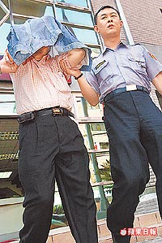
我最尊敬的人 傷我最深 宗教大學所長被控性侵女學生
師者，所以傳道授業解惑也，大學教師在社會上享有受人敬重的地位，為何發生師生性騷擾或性侵害事件呢？
回新聞頁

Slide 65
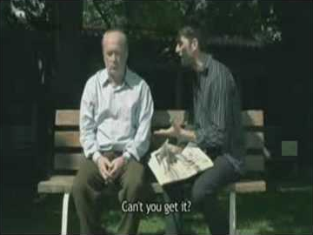
為何我們總是傷害最愛的人？

Slide 66
聽演講的你，你是誰？ 不同定位會看到不同的世界﹗

Slide 67
知行不一的矛盾
即便我們知道人生的目標，
也知道通往目標的人生道路，
為何常常無法舉步踏上旅途？

Slide 68
人格統整與靈性發展
人格不統整的各種現象
多找的錢明知該還，卻讓貪心蒙蔽
不該勾搭的同事，卻讓情慾蒙蔽
不該亂發脾氣，卻常常生氣
人格統整首要是指身心靈的統整及由之而來的知情意行的整合
孔子的「從心所欲不踰矩」是知行高度合一、人格高度統整的境界

Slide 69
人格不統整的根源
知性的膚淺：
人生觀與人生體驗的愚昧，所導致的價值觀的無法內化，因而無法形成「誠於中、形於外」的力量。
感性與知性的分裂，這可以表現為
慾望的控制：「利令智昏」或「色令智昏」：男女情慾與真愛的分辨
情緒智商（emotional intelligence）的低落：憤怒情緒的處理、寬恕與道歉的學習、貪婪與吝嗇的化解、狹隘心胸的開擴
靈性的無明與實修的闕如

Slide 70
東西方的靈修傳統
從身心的層次來看，包含適當的飲食、運動、靜坐、默觀等。
從神性層面來看則包含在日常生活中與聖界的相遇，以及分分秒秒涵泳於智慧、慈悲、寬恕、懺悔、感恩、信心、希望、委身等神聖的氛圍中。
靈性發展成就人格之內在和諧與統整，而人格統整則連結知與行，使人的終極關懷與倫理反省得以內化並外顯為真誠的實踐。

Slide 71
人格統整與靈性發展教育
人格統整教育
人格統整與知行合一的困難與途徑
情慾與理性的調和、憤怒情緒的處理
心靈傷害與治癒
傾聽、同理、欣賞與表達讚美的能力
道歉與寬恕的能力
真誠，謙遜，感恩，體貼與慈悲的能力

Slide 72
人格統整與靈性發展教育
靈性發展教育
肯定自我、回歸真我、超越小我
身心靈的合一與提升
人與自然的融合
自我實現與自我超越的交互為用
在神的氛圍與存在奧祕中的自覺與修行

Slide 73
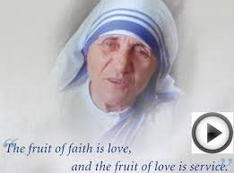
典範與靈修生活

Slide 74
典範與靈修生活-靈修六原則
1.在每一個人身上看見神、看見佛、看見人
2.第一個去愛、第一個去給
3.給人信心、給人歡喜、給人希望、給人方便
4.緩於發怒、敏於寬恕、勇於道歉
5.擇善固執，不變隨緣
6.誠意正心，戒慎恐懼

Slide 75
生命中誰是你的典範？對你的影響是甚麼？

Slide 76
結語

Slide 77
生命教育的三主軸
生命意義及目標的肯定
悲智雙運
應該如何生活的反省
人格統整與靈性發展

Slide 78
我到我們的時代

Slide 79
擁有一份
助人的生活

Slide 80
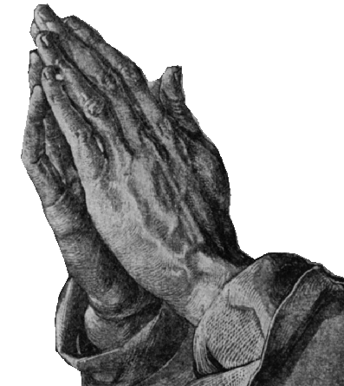
願上帝
賜予我平靜的心
接受我不能改變的事情
賜予我勇氣
改變我能改變的事情
賜予我智慧
明白二者之間的差距
~Niebuhr，Reinhold ~

Slide 81
感謝聆聽

